Slide 1
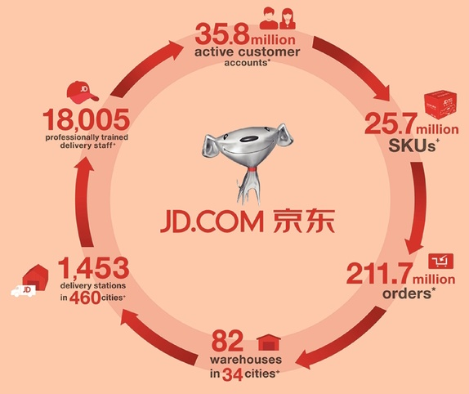
京东2013财报

Slide 2
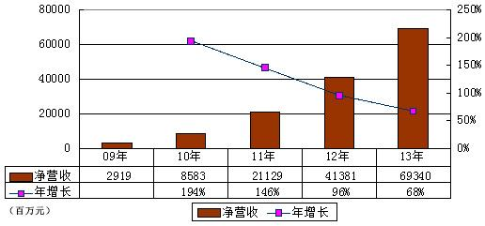
京东2013年净营收693.4亿元 年增68%
京东2013年总净营收为693.4亿元（约合114.54亿美元），高于上年的413.81亿元，高于2011年的211.29亿元。京东2013年净营收增长68%。

Slide 3
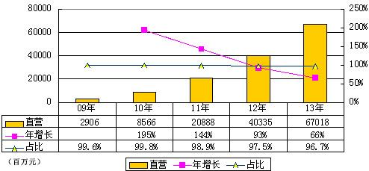
京东2013年直营营收670.18亿元 年增长66%
京东2013年在线直销营收为670.18亿元（约合110.71亿美元），高于上年的403.35亿元，高于2011年的208.88亿元；京东2013年直销营收占比为96.7%。
京东2013年服务和其它营收为23.22亿元（约合3.83亿美元），高于上年的10.46亿元，高于2011年的2.41亿元，其他营收占京东营收比例仅为3.3%。

Slide 4
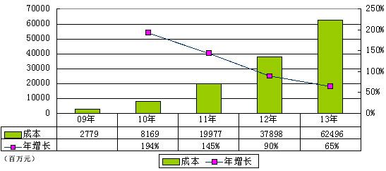
京东2013年成本624.96亿元 年增65%
京东2013年营收成本为624.96亿元（约合103.23亿美元），高于上年的378.98亿元，高于2011年的199.77亿元。成本占净营收比为90.1%。

Slide 5
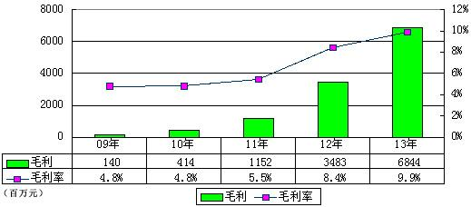
京东2013年毛利68.44亿元 毛利率9.9%
京东2013年毛利为68.44亿元，较上年同期大幅增长，毛利率为9.9%。

Slide 6
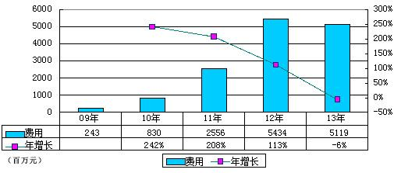
京东2013年费用51.19亿元 年减少6%

Slide 7
京东2013年费用51.19亿元 年减少6%
京东2013年费用为51.19亿元，较上年同期减少6%。其中，京东2013年配送支出为41.09亿元（约合6.79亿美元），高于上年的30.61亿元，高于2011年的15.15亿元。
京东2013年营销支出为15.90亿元（约合2.63亿美元），高于上年的10.97亿元，高于2011年的4.79亿元。
京东2013年技术和内容支出为9.64亿元（约合1.59亿美元），高于上年的6.36亿元，高于2011年的2.40亿元。京东2013年总务和行政支出为7.60亿元（约合1.26亿美元），高于上年的6.40亿元，高于2011年的3.22亿元。

Slide 8
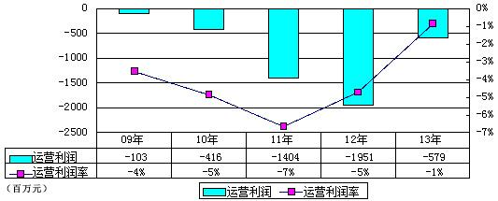
京东2013年运营亏损5.79亿元 运营利润率-1%
京东2013年运营亏损为5.79亿元（约合9600万美元），好于上年同期的运营亏损19.51亿元，好于2011年的运营亏损14.04亿元。京东2013年运营利润率为-1%。

Slide 9
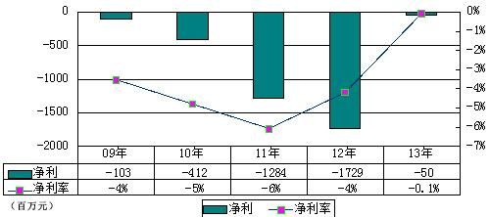
京东2013年净亏5千万元 净利润为-0.1%
京东2013年净亏损5000万元，上年同期净亏损为17.29亿元，2011年净亏损为12.84亿元。
京东2013年归属永久权益持有人的净亏损为24.85亿元，上年同期净亏损为33.17亿元，2011年净亏损为29.44亿元。

